Slide 1
Македонија
географија

Slide 2
Македонија
Република Македонија е балканска земја која се наоѓа во Југоисточна Европа.
Се граничи со Косово на северозапад, Србија на север, Бугарија на исток, Грција на југ и Албанија на запад.
Македоинја има 2.06 милиони жители.
Мнозинството го претставуваат етнички Македонци, а поголемо малцинство се Албанците со околу 25 %, потоа Турци, Роми, Срби, Власи и други.

Slide 3
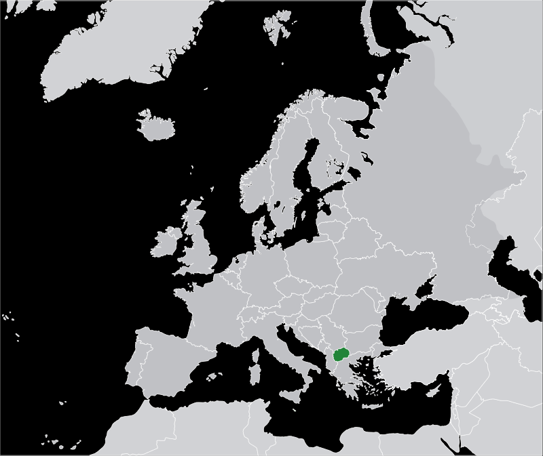

Slide 4
Симболите на Македонија - знаме

Slide 5
Симболите на Македонија - грб

Slide 6
Хидрографија
Во Република Македонија има 1,100 големи извори вода. Реките се влеваат во три различни басени: егејски, јадрански и црноморски.
Егејскиот басен е најголем и во него се влева реката Вардар.
Реката Црн Дрим гоо формира Јадранскиот басен, а црпи вода од Преспанското и Охридското Езеро.
Македонија има околу педесет помали и вештачки езера, како и три природни езера: Охридско, Преспанско и Дојранско Езеро.

Slide 7
Реката Вардар

Slide 8
Охридско Езеро

Slide 9
Преспанско Езеро

Slide 10
Дојранско Езеро

Slide 11
Национални паркови
Македонија има три национални парка:
Маврово
Галичица
Пелистер

Slide 12
Национален парк Маврово
Националниот парк Маврово е најголем, лоциран е во западниот дел на земјата и се наоѓа меѓу Мавровското Езеро и албанската граница.
Паркот ги опфаќа:
Планините: Бистра, Кораб, јужниот дел од шарпланинскиот масив, Дешат
Реката Радика
Мавровското Езеро
Селата: Маврови Анови, Маврово, Леуново, Никифорово, Галичник, Ростуше, Гари, Јанче, Ростуше, Битуше и Лазарополе

Slide 13
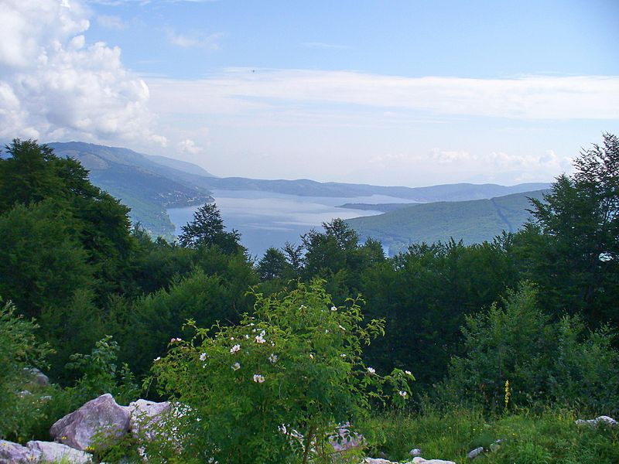

Slide 14
Планината Бистра

Slide 15
Планината Кораб

Slide 16
Планината Дешат

Slide 17
Реката Радика

Slide 18
Национален парк Галичица
Националниот парк Галичица се наоѓа на македонската страна од планината Галичица, сместен меѓу двете најголеми езера, Охридското и Преспанското.
Флората е многу богата и е претставена со над 1000 видови од кои 11 се ендемски и може да се најдат само на планината Галичица и на ниту едно друго местоboth
Од врвовите на Галичица се пружа незаборавна глетка кон двете езера и целата околина.

Slide 19
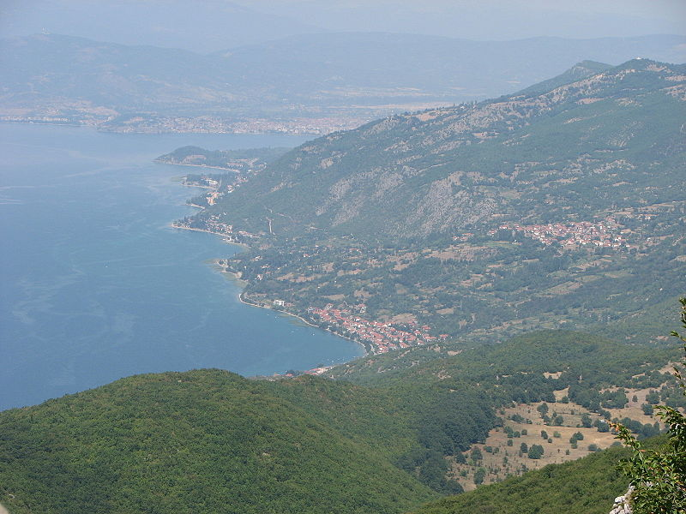

Slide 20
Национален парк Пелистер
Паркот се наоѓа на планинскиот масив Баба, над градот Битола.
Паркот има богата флора и фауна.
На Пелистер расте ендемскиот петлистен бор – Молика.
Убавината на пејзажот е надополнет со животинскиот свет: мечки, срни, волци, дивокози, срни, диви свињи, зајаци, неколку видови орли, еребици, како и ендемската македонска пастрмка Пелагонија.

Slide 21
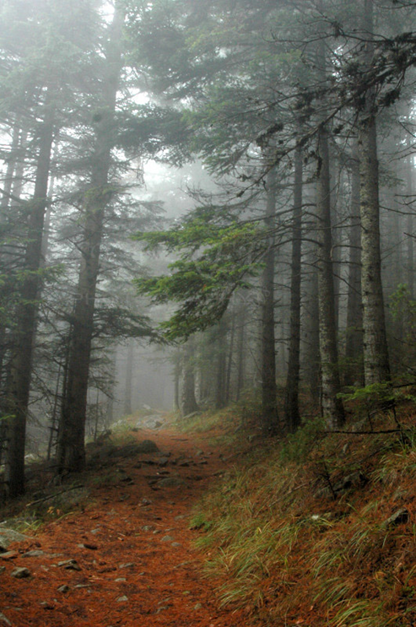

Slide 22
Поздрав од прекрасната Македонија

